Slide 1
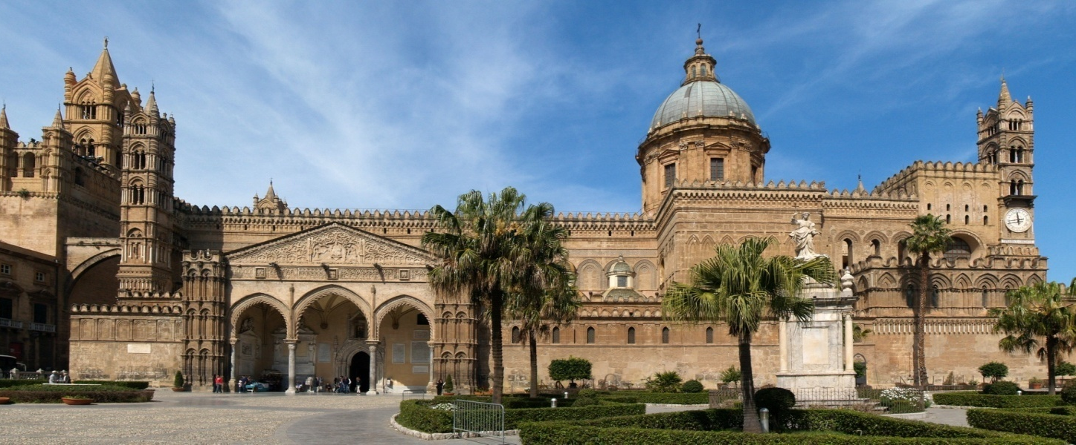
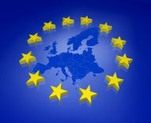
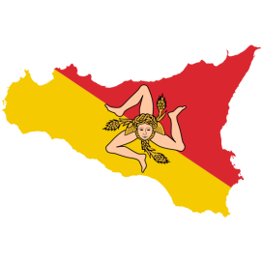
Maggio
May
La Festa del lavoro viene celebrata ogni anno per ricordare l'impegno del movimento sindacale e i traguardi raggiunti dai lavoratori in campo economico e sociale.
Labor Day is celebrated every year to remember the commitment of the trade union and the workers achievements in the economic and social field.
La Festa dell'Europa celebra il giorno del 1950 in cui venne presentato il piano di. cooperazione economica, che segna l'inizio del processo d'integrazione europea con l'obiettivo di un’unione federale
Lunedì Monday | Martedì Tuesday | Mercoledì Wednesday | Giovedì Thursaday | Venerdì Friday | Sabato Saturday | Domenica Sunday
 |  |  |  |  |  | 1
2 | 3 | 4 | 5 Ferret Day | 6 | 7 | 8 Iris Day
9 | 10 Mother Ocean Day | 11 | 12 | 13 | 14 Migratory Bird Day | 15
16 | 17 | 18 | 19 | 20 EndangeredSpecies Day | 21 | 22 Bio diversity Day
23 Turtle Day | 24 | 25 | 26 | 27 | 28 | 29 Composting Day
30 Water a flower Day | 31
9
Europe Day celebrates the day in 1950 when the plan of economic cooperation was presented. It marks the beginning of the process of European integration with the aim of a federal union.
La Festa della Regione Sicilia celebra l'Autonomia, concessa il 15 maggio 1946 dal re Umberto II di Savoia, che la dotò di un’ampia autonomia politica, legislativa, amministrativa.
The day celabrates Sicily as an autonomous region of Italy, officially referred to as Regione Siciliana.
15

